Slide 1
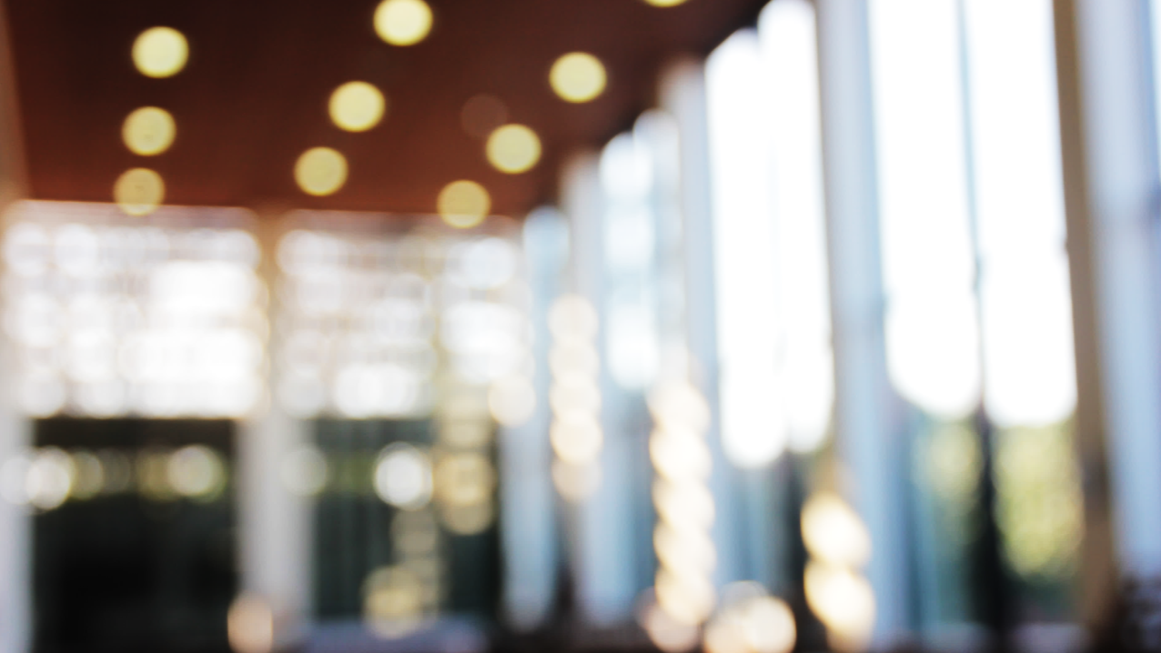


Slide 2
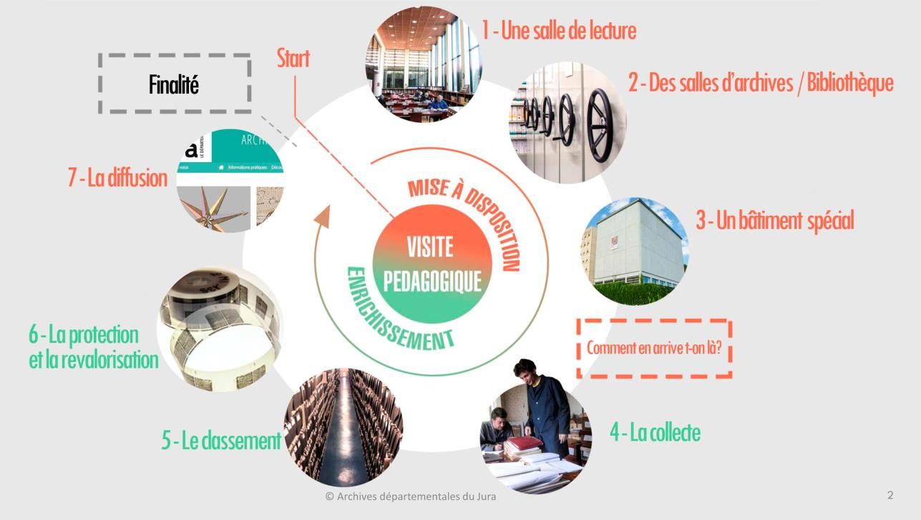

Slide 3
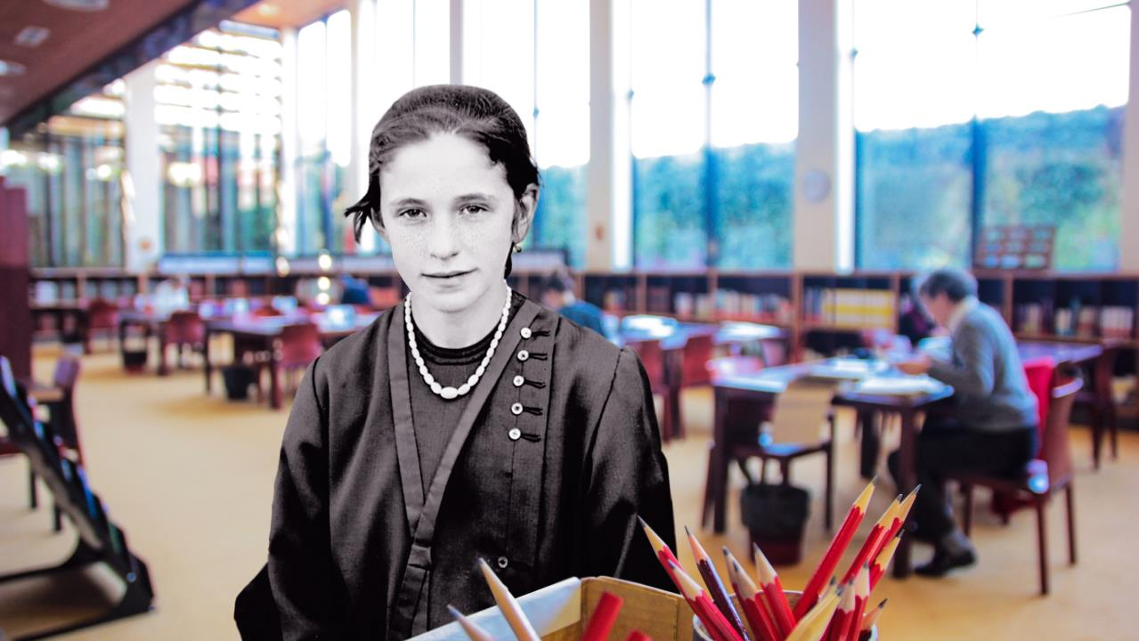

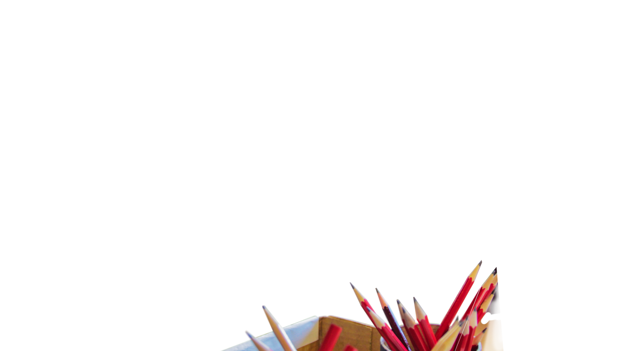
« Comment retrouver l’acte de naissance de mon
arrière-arrière-arrière-arrière
grand-mère ?! »
Vaste projet, qui va amener deux interrogations :
« Où » et « quand » est-elle née ? A partir de là, les recherches peuvent commencer.

Slide 4
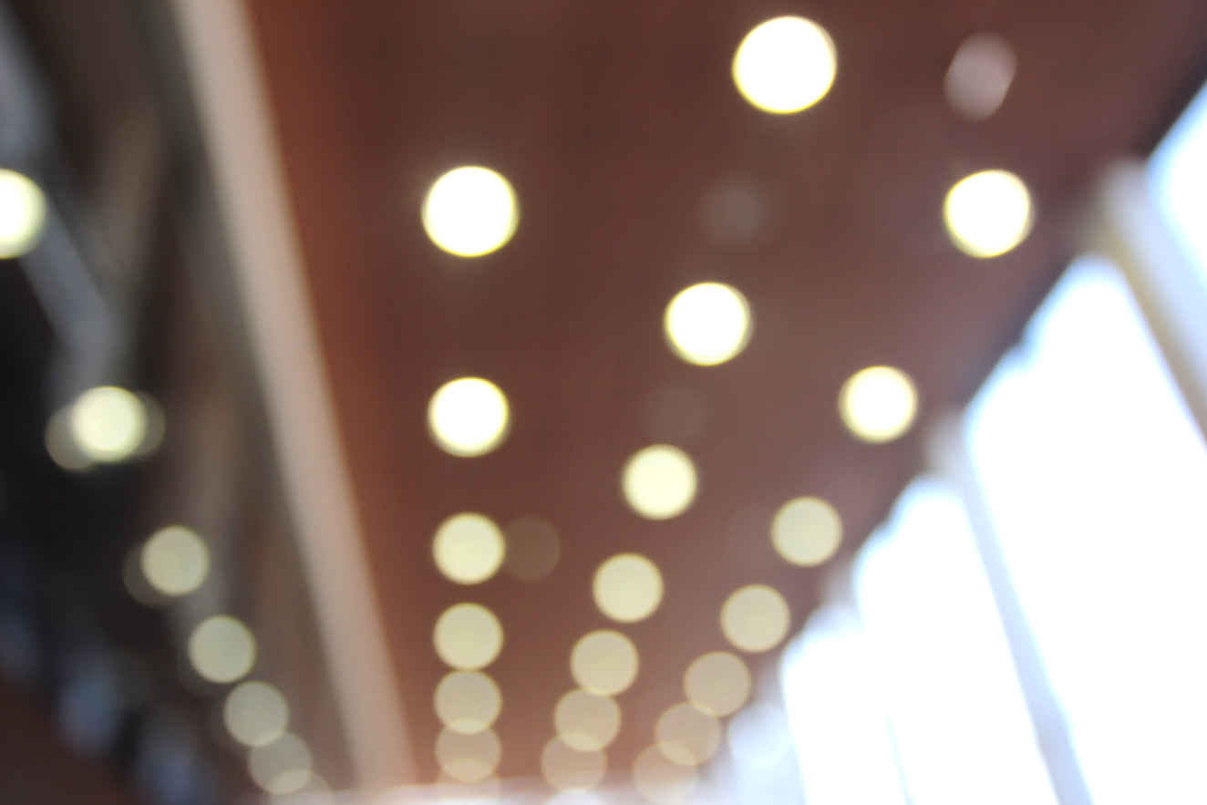
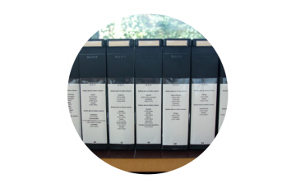
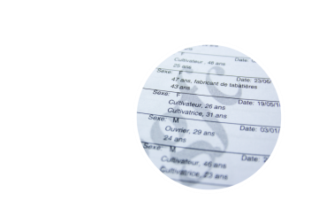
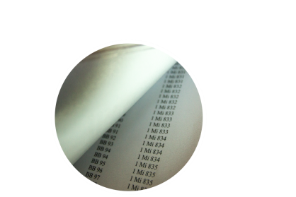
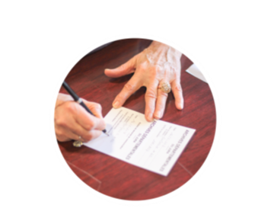
LES ETAPES DE LA RECHERCHE
1 – Connaître ou bien se renseigner avant de venir en salle de lecture, sur les lieux (dans le Jura) et l’époque à laquelle elle est née et a vécu.
2 – Consulter les tables décennales, le Guide du généalogiste ainsi que
différents inventaires.
3 – Le document ou le dossier recherché repéré, on inscrit sa cote sur un formulaire à l’accueil pour demander à le consulter.

Slide 5
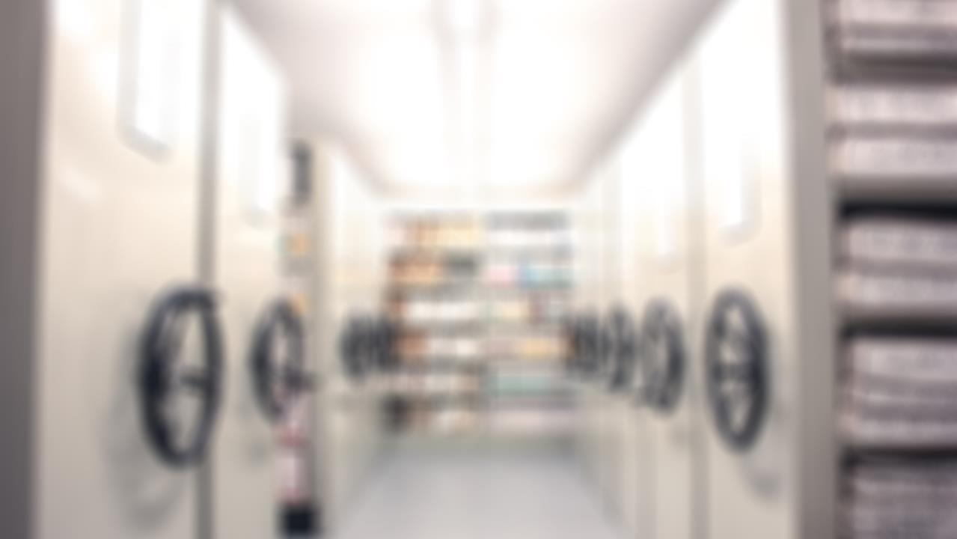
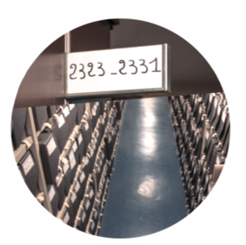
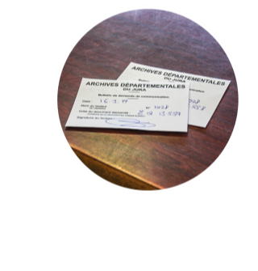
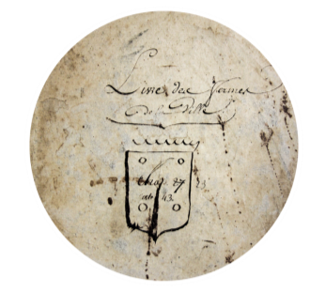

4 – La cote de chaque dossier est unique. C’est pratique pour trouver un dossier parmi les milliers de rayonnages de nos 27 salles d’archives.
5 – Le document trouvé, il est remplacé
par un papier, appelé le fantôme, qui
témoigne de son emprunt.
Prêt à être consulté !
21 Km de documents sont conservés aux Archives du Jura, soit la distance de
Lons-le-Saunier à Poligny !

Slide 6
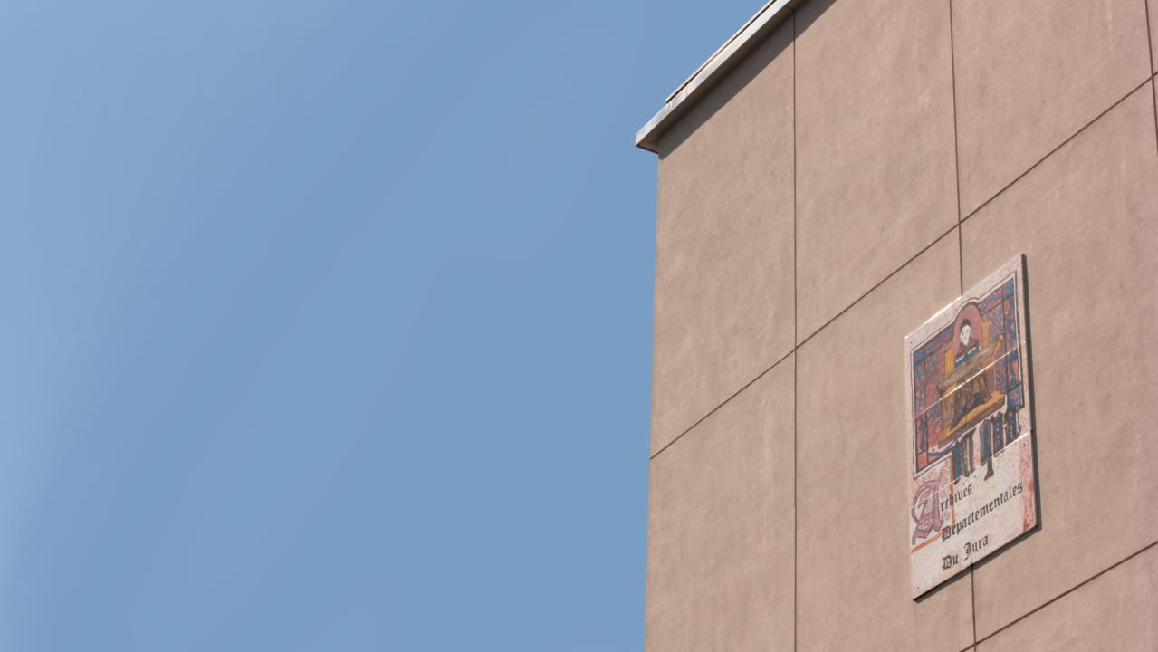
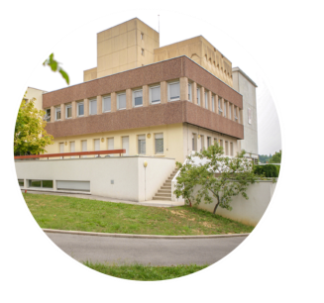

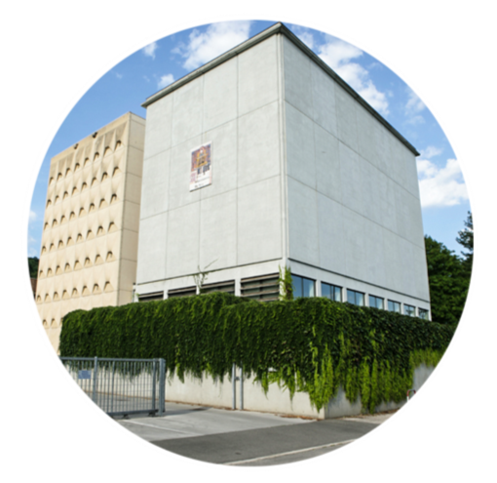
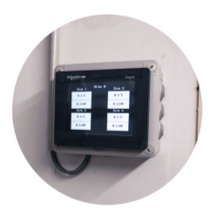
Un bâtiment pour conserver
La façade visible depuis
la rue des Salines.
Au bâtiment des années 1970 s’est ajouté un second en 2000.
Depuis, on optimise encore plus
l’espace !
Les bâtiments sont conçus pour protéger les documents des agressions extérieures : lumière, insectes, poussière, humidité, temps (!)
Dans les salles, température
et hygrométrie sont contrôlées : 17 à 22°C et 40 à 50 % d’humidité !

Slide 7
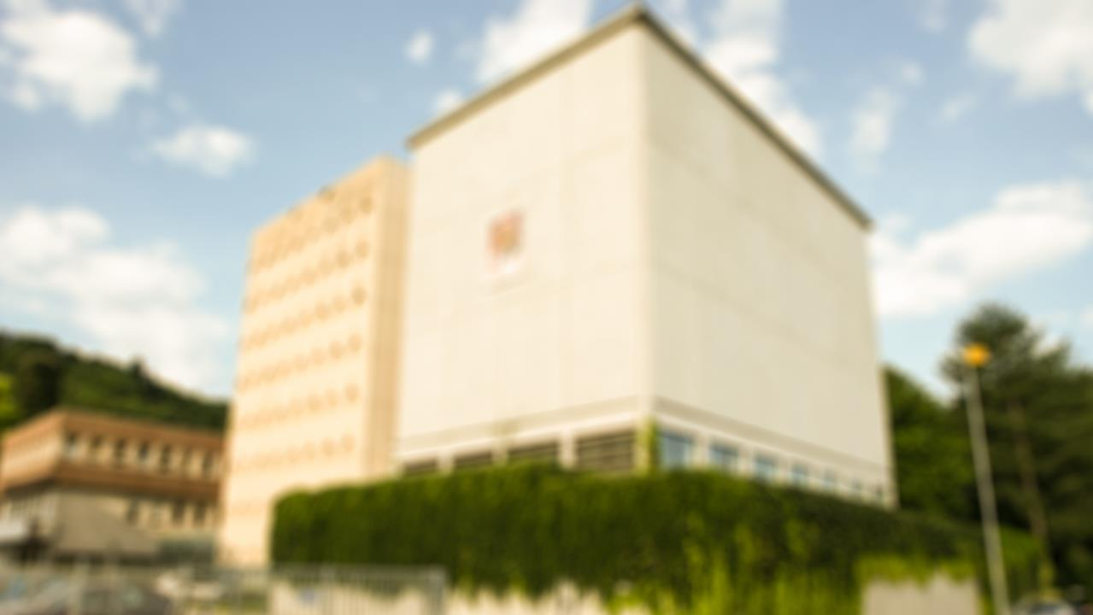


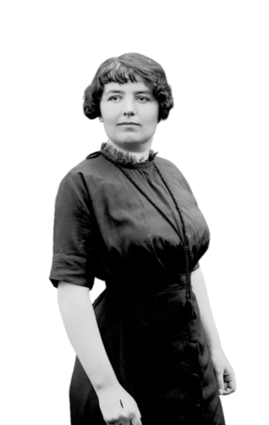
Les Archives départementales sont nées en 1796 pour accueillir les archives des institutions abolies à la Révolution française et celles des nouvelles institutions.
Dix siècles de documents sont conservés aux Archives du Jura (des Xe-XIe siècles à nos jours) !
Une fois les documents archivés en lieu sûr, demandons-nous :
COMMENT EN est-on ARRIVÉ LÀ ?
Quel est le chemin parcouru par les documents ?
D’où viennent-ils ?
Comment assurer leur transmission ?
Quelles sont les missions des archives ?

Slide 8
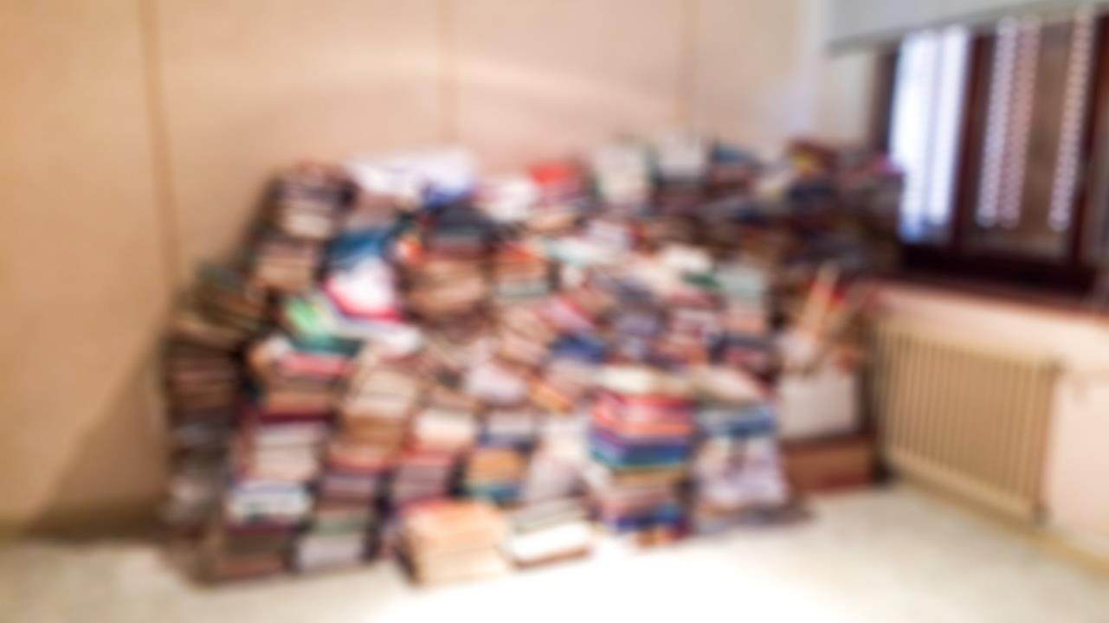
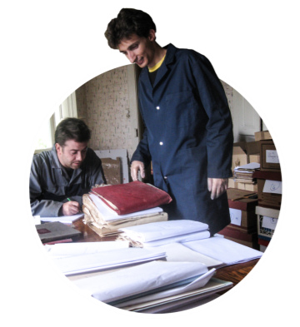
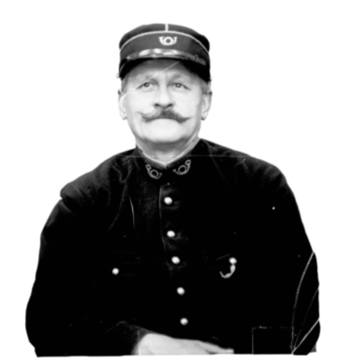
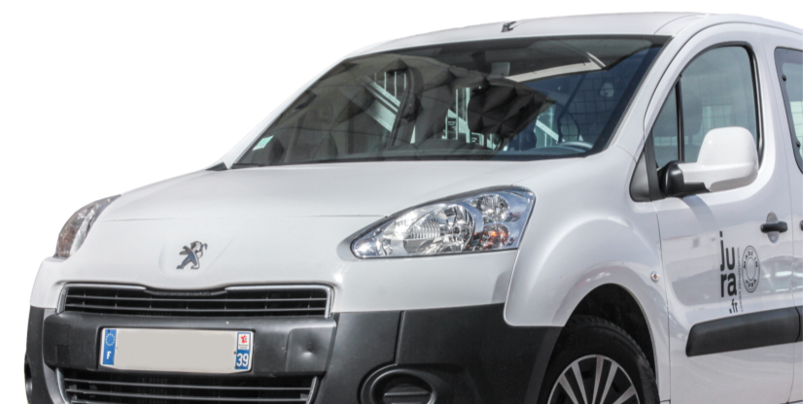
LA COLLECTE
Il y a un délai plus ou moins long entre la production d’un document et son entrée aux Archives ; c’est la durée d’utilité administrative.
Encore une vingtaine d’années avant que des documents te concernant n’arrivent aux Archives !
Les Archives du Jura reçoivent les documents ou se déplacent pour les collecter.
Entre 250 et 300 mètres linéaires
d’archives entrent dans nos bâtiments chaque année !

Slide 9
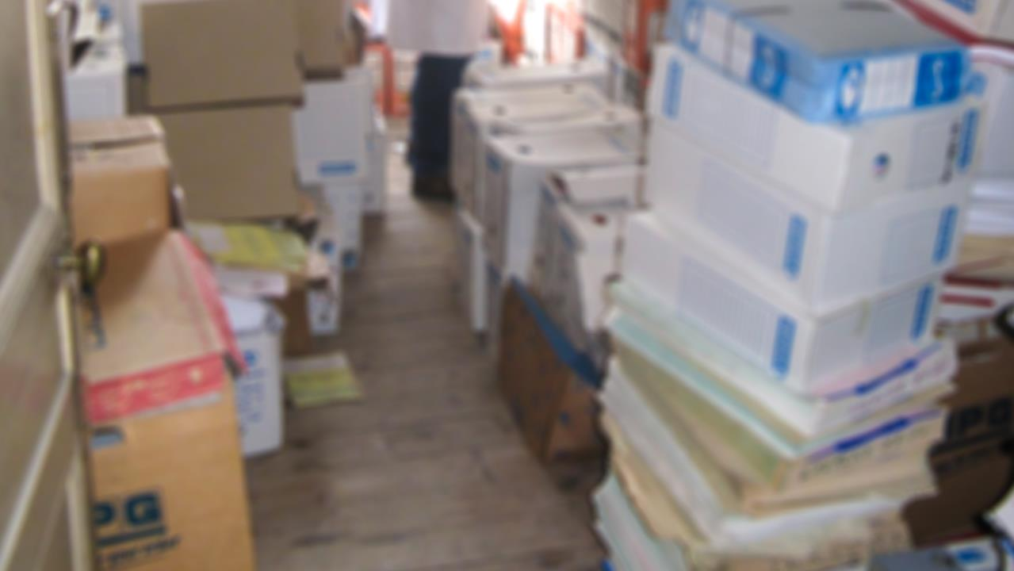
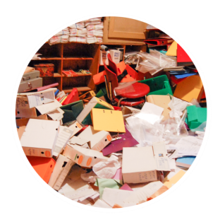

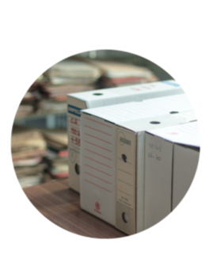
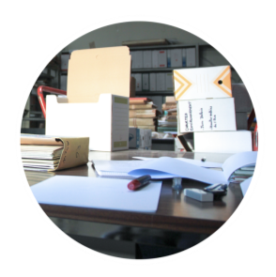
Des greniers aux archives
Comment passer du vrac à un fonds bien classé ?
C’est parfois la jungle pour s’y retrouver ! Blouses et balayettes pour venir à bout des poussières dans les greniers et caves !
Il faut aussi faire une sélection sur place et un pré-classement (récolement) des documents à conserver.
Une fois aux Archives, le classement définitif est effectué et l’inventaire rédigé.
Une cote et voilà !

Slide 10
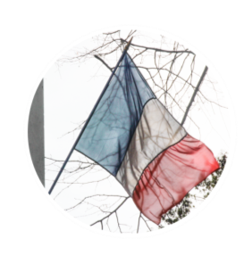
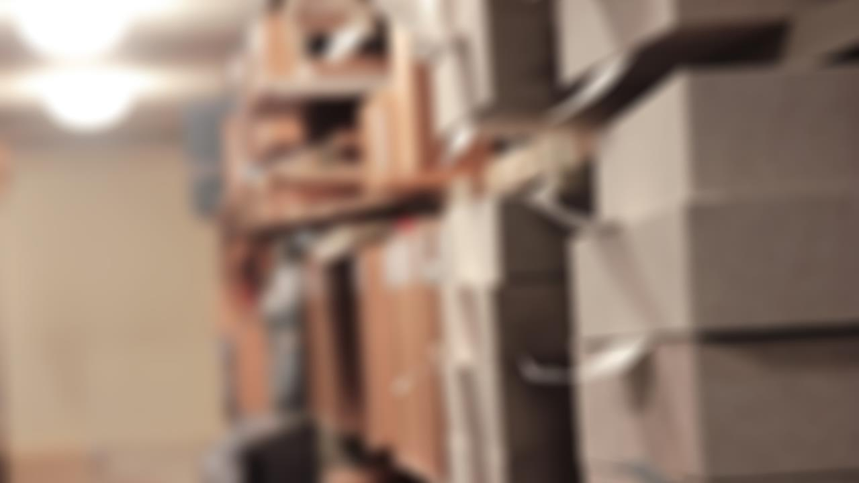
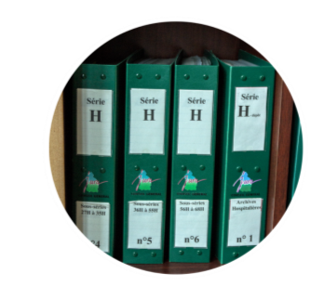
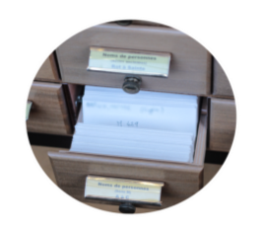
Le classement des fonds
En fonction de leur provenance (une administration, une personne qui possède des archives intéressantes pour l’histoire du Jura…) et de
leur année de production…
…Les fonds d’archives sont classés par «séries» jusqu’en 1940 (la justice d’un côté, les affaires militaires de l’autre…). Après cette date, ils sont conservés les uns à la suite des autres sur les rayonnages et reçoivent un numéro de versement .
Classer est un travail rigoureux et essentiel ; l’archiviste doit comprendre ce que fait chaque administration pour fournir aux lecteurs des inventaires cohérents.
Les archives des écoles sont classées dans la série D avant 1789 et dans la série T entre 1789 et 1940 !

Slide 11
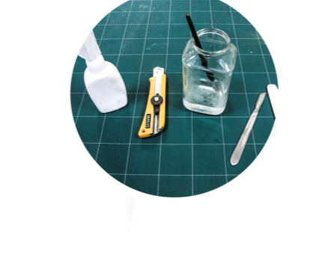
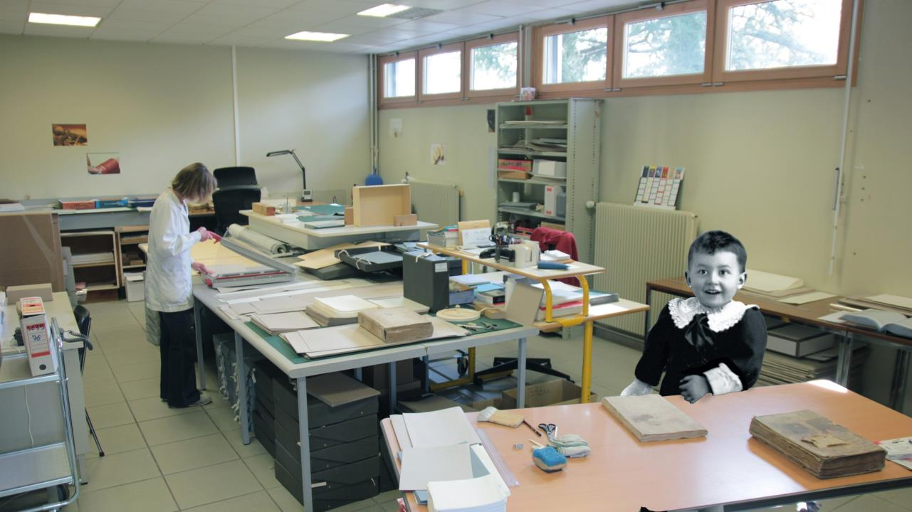
protection
l’atelier de reconditionnement
Entre dans l’univers où des « doigts de fée » prennent soin de la conservation des archives en leur redonnant une nouvelle vie.
Les chemises de dossiers et de fonds entiers sont parfois très vieilles, abîmées, inadéquates, voire nocives pour les archives.
Ici la poussière est enlevée, un tampon apposé (estampillage) puis les documents sont rangés dans des chemises de papier neutre et des boîtes neuves.

Slide 12
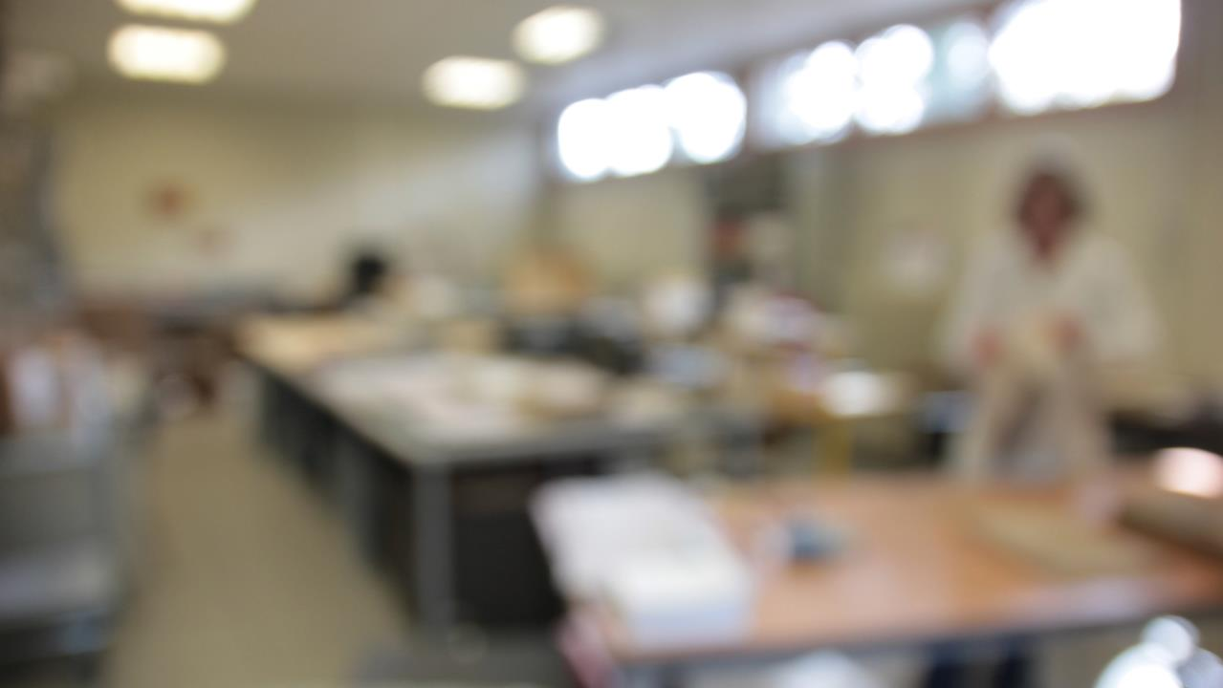
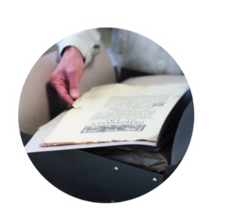
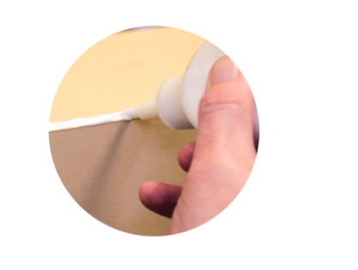
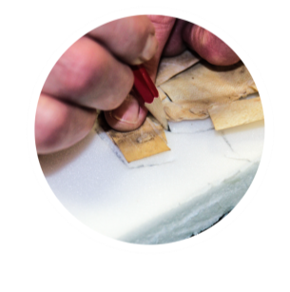
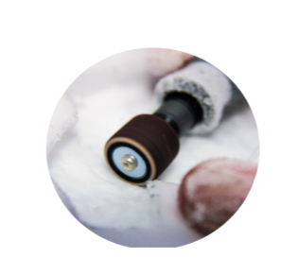
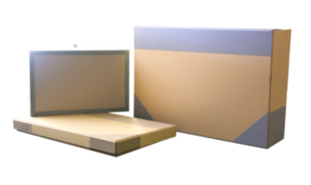
l’atelier de reconditionnement
Rangement des documents dans des pochettes de conservation au format approprié mais aussi…
Travail spécifique de conception et de fabrication
(artisanale !) des boîtes d’archives à niveaux
multiples pour les actes anciens munis de sceaux avec…
…plus qu’à mettre le parchemin et son sceau en boîte !
la réalisation du support intérieur sur mesure avec usage de la fraiseuse pour l’emplacement du sceau…

Slide 13
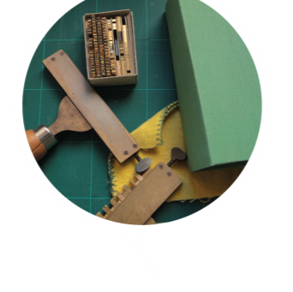
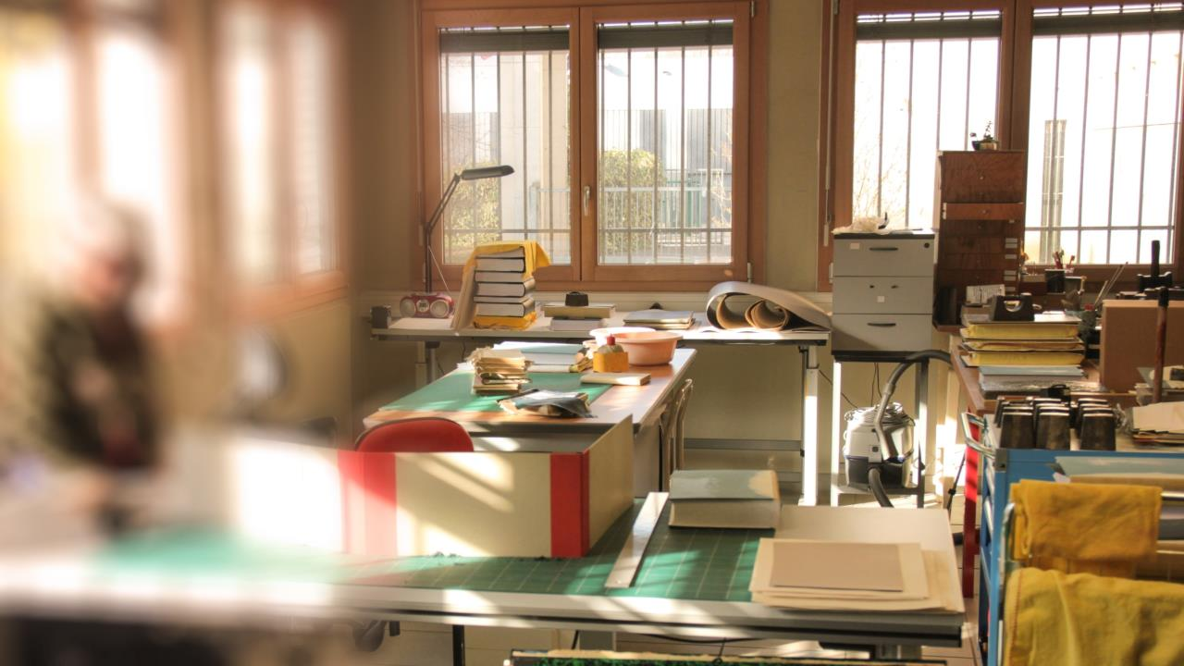
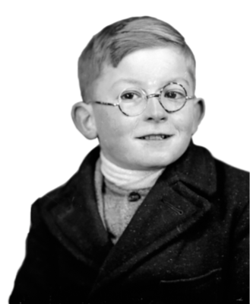

l’atelier de reliure
Te voici dans l’atelier où les livres et même des plans se refont une beauté...
Les caractères d’imprimerie
utilisés pour apposer le titre avec
le composteur sur la tranche du livre.
Des reliures anciennes mais aussi parfois plus récentes ont besoin d’être refaites pour protéger les feuillets formant des cahiers qui sont cousus à la main à l’aide du cousoir, plus rarement avec la machine à coudre...
Mais c’est aussi ici que les feuillets des livres et les plans sont restaurés. Ils ne sont pas refaits à neuf mais réparés.
L’atelier de reliure s’est ouvert en 1981 !

Slide 14
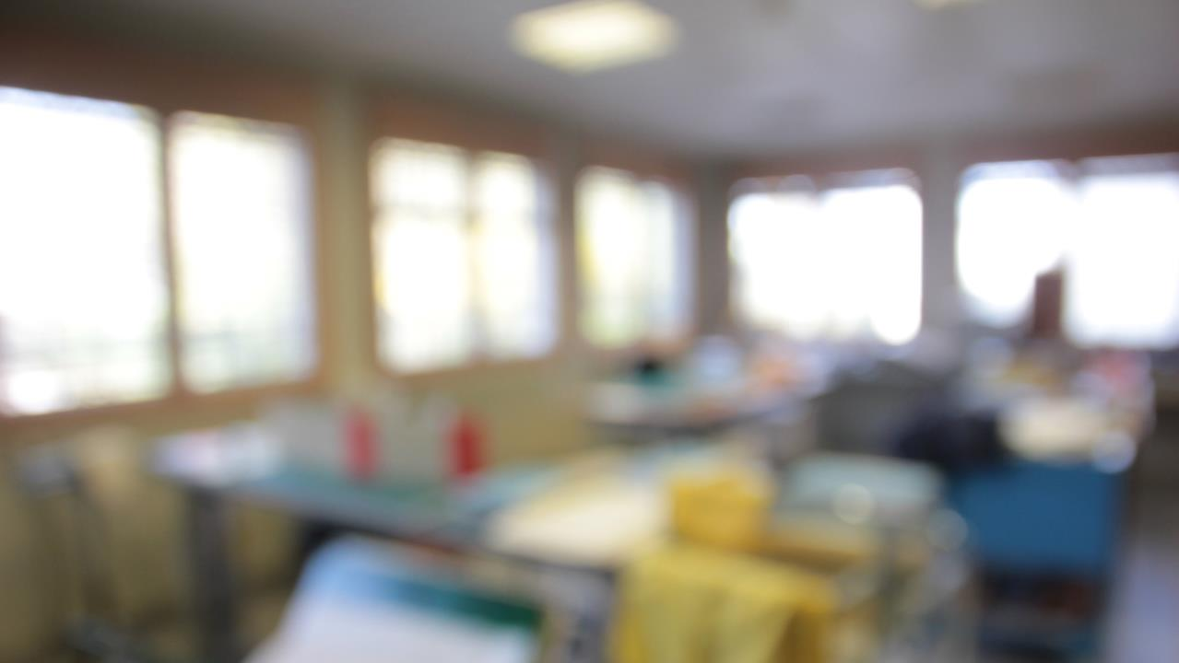
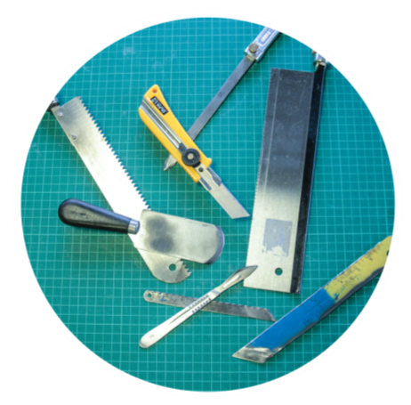
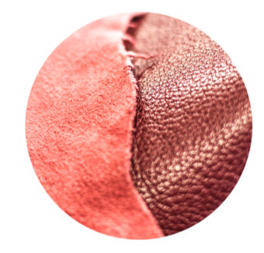
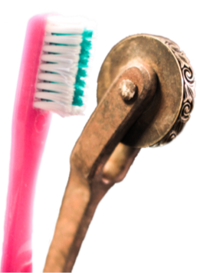
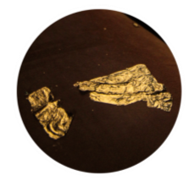
l’atelier de reliure
Du matériel de bûcheron pour une précision chirurgicale !
La reliure est un métier qui utilise des techniques artisanales ancestrales…
La matière première d’une couvrure
est le papier ou le cuir ; ici celui
d’une chèvre (le chagrin).
D’autres outils qui font moins peur…
Pour redonner du cachet au titre, de la feuille ou du film d’or, rien que ça !

Slide 15
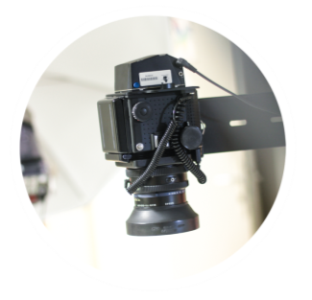
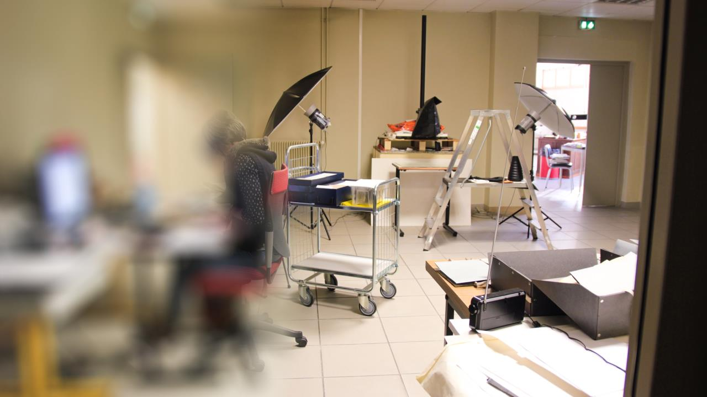
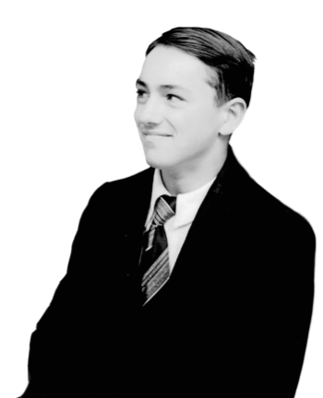
l’atelier de photo
Un appareil photo professionnel est utilisé
pour numériser les documents ou plans de grand format.
As-tu déjà pensé qu’un atelier photo pouvait exister aux Archives ? Et ce depuis 1984…
A l’origine, les travaux photographiques étaient réalisés sur des films argentiques et développés dans une « chambre noire »…
…aujourd’hui, on réalise des vues numériques qui sont conservées sur un serveur dédié aux images.
Début de la numérisation en 2000 !

Slide 16




l’atelier de photo
Les microfilms renferment des séries de vues de
documents sur une pellicule 35 mm.
Ils permettent la sauvegarde pour plusieurs siècles du contenu de documents originaux très consultés. Aujourd’hui le numérique les remplacent peu à peu.
1 microfilm =
600 vues
Depuis 2015 nous faisons numériser nos microfilms par une société spécialisée, on jongle ainsi entre les anciennes et les nouvelles technologies !

Slide 17






CONSERVER POUR L’HISTOIRE
Avec l’ère du numérique, une question se pose :
« comment conserver ce qui est immatériel ? »
Les lettres se conservent, et les sms ?
Qu’adviendra t-il des données stockées
sur disquette dans les années 1990 à 2000 ?
Sans commentaire !

Slide 18



LA DIFFUSION
Toutes ces opérations pour, au final, communiquer ces documents !
Tu disposes de deux solutions : venir en
salle de lecture ou consulter le site internet.
La diffusion aux Archives se fait aussi notamment par :
notre service éducatif : accueil des élèves (étude de l’histoire d’un village, d’une école…), réalisation d’une publication régionale en direction des collèges…
la présentation ou la participation à des expositions
La participation aux Journées du patrimoine (présentation des locaux, des missions et des fonds conservés) et au monde de la recherche…
En cas d’éloignement ou de difficultés, les Archives t’accompagnent dans tes recherches en t’informant sur les sources possibles !

Slide 19



LA Salle de lecture
Ici on consulte les documents. C’est gratuit. Une pièce d’identité suffit et tu es inscrit !
Ici, des fichiers !
Là, les inventaires !
Tu peux voir des archives, des livres de bibliothèque (ceux en salle et d’autres à commander) mais aussi t’installer à des lecteurs de microfilms ou devant les ordinateurs…
Mais attention, des délais d’accès aux archives sont prévus par la loi (secret médical, respect de la vie privée, secret industriel et commercial…)
Plus de 20 000 documents sont communiqués chaque année !

Slide 20




LA Salle de lecture
Confortablement installé(e) à une table et muni(e) de ton crayon à papier, tu peux consulter des documents d’archives originaux…
…microfilms ou vues numériques qui reproduisent des documents fragiles !
Et Pas que…
…du papier

Slide 21


Slide 22





Les archives parlent de nous tous et l’accès aux archives est un droit pour tous !
Chacun d’entre nous est concerné.
C’est aussi TON histoire.
Les sources de recherches sont multiples. L’archiviste détient les clefs d’une mine historique !
Mais les archives sont périssables et le tout numérique amène de nouveaux enjeux de conservation. Que deviendront les archives électroniques dans un siècle, tout comme tes selfies, dans 20 ou même 10 ans ?

Slide 23


On a même retrouvé une photo de
l’arrière-arrière-arrière-arrière grand-mère!
Oui, aussi vite que ça !

Slide 24

Crédits :
Remerciements à la commune de Nozeroy pour les photographies utilisées,
issues du fonds Martelet
Documents originaux extraits de divers fonds des Archives départementales du Jura
Photographies – Christine Mars (Archives départementales du Jura) et Joseph Calhoun
Textes – Archives départementales du Jura
Réalisation – Joseph Calhoun (IUT Besançon, département Info-Com)

